Slide 1
Gestione compensi lavoro autonomo e assimilato in U-GOV (borse imponibili e compensi di lavoro autonomo)
Pisa, 11 Giugno 2014

Slide 2
Scopi e metodo dell’incontro
Capire che la gestione dei compensi non può essere affidata interamente al software
I concetti di carattere fiscale e previdenziale sono essenziali perché l’operatore operi su UGOV scelte consapevoli
Non si ripercorreranno i concetti base , se non a richiesta, soffermandoci solo sugli aspetti più problematici in quanto è più di un anno che stiamo usando UGOV compensi
Il taglio sarà eminentemente gestionale e presupporrà la corretta implementazione delle fasi a «monte» (budget, progetti) le cui criticità son di competenza deli colleghi delle apposite Unità

Slide 3
Documenti gestionali nel ciclo compensi
Precontratto (vedi slide successiva.Forse da non usare)
Contratto (quasi sempre presente salvo su qualche ruolo esente ma per le strutture diciamo che è obbligatorio attivarlo)
Compenso (documento fondamentale per gli adempimenti legati alla COGE e per gli adempimenti fiscali e previdenziali)
Ordinativo (non ne parleremo)

Slide 4
RACCOMANDAZIONI PRELIMINARI E PRATICHE
Controllare sempre l’esito del calcolo (Tab «Voci calcolate» con il documento che si ha davanti (fattura o notula) laddove esista un documento del percettore
Ogni emolumento a persona fisica, pur se esente e senza adempimenti dichiarativi o di versamento, va gestito all’interno del ciclo compensi e non nei generici di uscita
Controllare sempre i dati fiscali con le risultanze dell’anagrafe tributaria e diffidare dalla generazione automatica dei codici fiscali (che peraltro saranno prossimamente bloccati su nostra richiesta)

Slide 5
Logica di effettuazione della ritenuta su redditi assimilati (borse di studio e di approfondimento)
.
A
Emolumento lordo
meno deduzioni art. 10 TUIR
B
=Base imponibile Fiscale
applicazione aliquota IRPEF %
C
=Imposta lorda
meno Detrazioni artt.12 e 13 TUIR= IMPOSTA NETTA
5

Slide 6
Fattura classica
Professionista con cassa
Compensi……………. 1000,00
Spese………………… 1000,00
+4% Cassa …………… 80,00
Imponibile IVA……… 2080,00
A 22% su 2080,00…. 457,60
Totale documento……. 2537,60
R.A. 20% su 2000,00 - 400,00
Netto a pagare_______ 2137,60

Slide 7
Fattura con rivalsa INPS 4%
Compensi……………. 1000,00
Spese………………… 1000,00
+4% Inps …………… 80,00
Imponibile IVA……… 2080,00
IVA 22% su 2080,00…. 457,6
Totale documento…… . 2537,6
R.A. 20% su 2080,00.. - 416,00
Netto a pagare______ 2121,60

Slide 8
Fattura di contribuente col regime di vantaggio
Compenso__________ 1.000,00
Spese imponibili______ 200,00
Cassa 2%____________ 24,00
Totale fattura_________1.224,00
IVA_________________ /////
R.A. 20%_____________ /////
Operazione effettuata ai sensi dell’articolo 1 comma 100 della Finanziaria per il 2008 e del DL 98/2011 (regime fiscale di vantaggio)

Slide 9
Ticket 278286 del 06/03/2014 (sulla logica del precontratto)
«Il precontratto deve essere usato nei casi in cui abbiate bisogno di accantonare i fondi a copertura del contratto molto prima della stipula dello stesso.Ad ogni riga di precontratto si può collegare un contratto. Ma uno ed uno solo per riga. Per cui se da un precontratto dovrò creare più contratti dovrò inserire più righe di dettaglio nel precontratto.Noi però consigliamo di utilizzare il precontratto solo dove serva realmente perché logicamente allungando la catena, in caso abbiate poi da gestire delle modifiche pratiche queste saranno più complesse essendoci un documento in più.
Per quanto riguarda la logica di utilizzo del precontratto, premettiamo che al momento è un documento usato molto poco dagli atenei, per cui anche noi non abbiamo molti casi pratici di utilizzo. Tale documento può essere usato se si ha la necessità di 'bloccare' fondi di budget, tramite scritture anticipate, ancora prima di potere creare il relativo contratto al personale, ad esempio potrebbe essere utilizzato nel caso di bandi, prima che siano note le effettive persone scelte per una data posizione e quindi prima di potere registrare i relativi contratti. Nel caso sia registrato con più righe di dettaglio permette di collegarvi più contratti al personale. Segnaliamo che comunque rispetto al contratto ha dei 'limiti' in quanto non effettua un calcolo dei relativi oneri, e quindi i costi presenti su tale documento sono sempre una stima, solitamente per difetto, dei costi effettivi che si sosterranno poi con il contratto al personale.»

Slide 10
I RUOLI DA USARE – soggetti fiscalmente residenti
CLASSIFICAZIONE FISCALE | RUOLO | DETRAZIONI ARTICOLO 13 | Voce Di Compenso | Altre voci da inserire
Reddito di lavoro assimilato – borsa di studio – art. 50 primo comma lettera c) TUIR | BS | SI | 09947 – Borse di studio (tass.IRPEF) – irap ist.le 09776_ Borse di studio tass.IRPEF – Irap comm.le
Borse di studio esenti – LEGGI SPECIALI | BE | NO | 09941 – Borsa di studio (tot.esente)
Reddito di lavoro assimilato – art. 50 1 comma lettera b) TUIR | PE | NO ALIQUOTA MARGINALE | 09953 – Compensi vari | 4350 Aliquota marginale (da inserire in scheda dati fiscali)
Reddito di lavoro autonomo professionale art. 53 TUIR | PR | NO | 09867 – Compenso in ritenuta d’acconto | 04413-IVA 04415 – Rivalsa a cassa 04417 – Rivalsa INPS 9759 –Rimborso spese imponibili
Reddito di lavoro autonomo occasionale | AU | NO | 09955 - Compenso in ritenuta d’acconto 09970 – Compenso in ritenuta d’acconto – irap commerciale | 09728 – Rimborso spese (si rit. Acconto, si IRAP, no INPS 9786- Rimborso irap comm.le 09651 Rimborso spese esenti

Slide 11
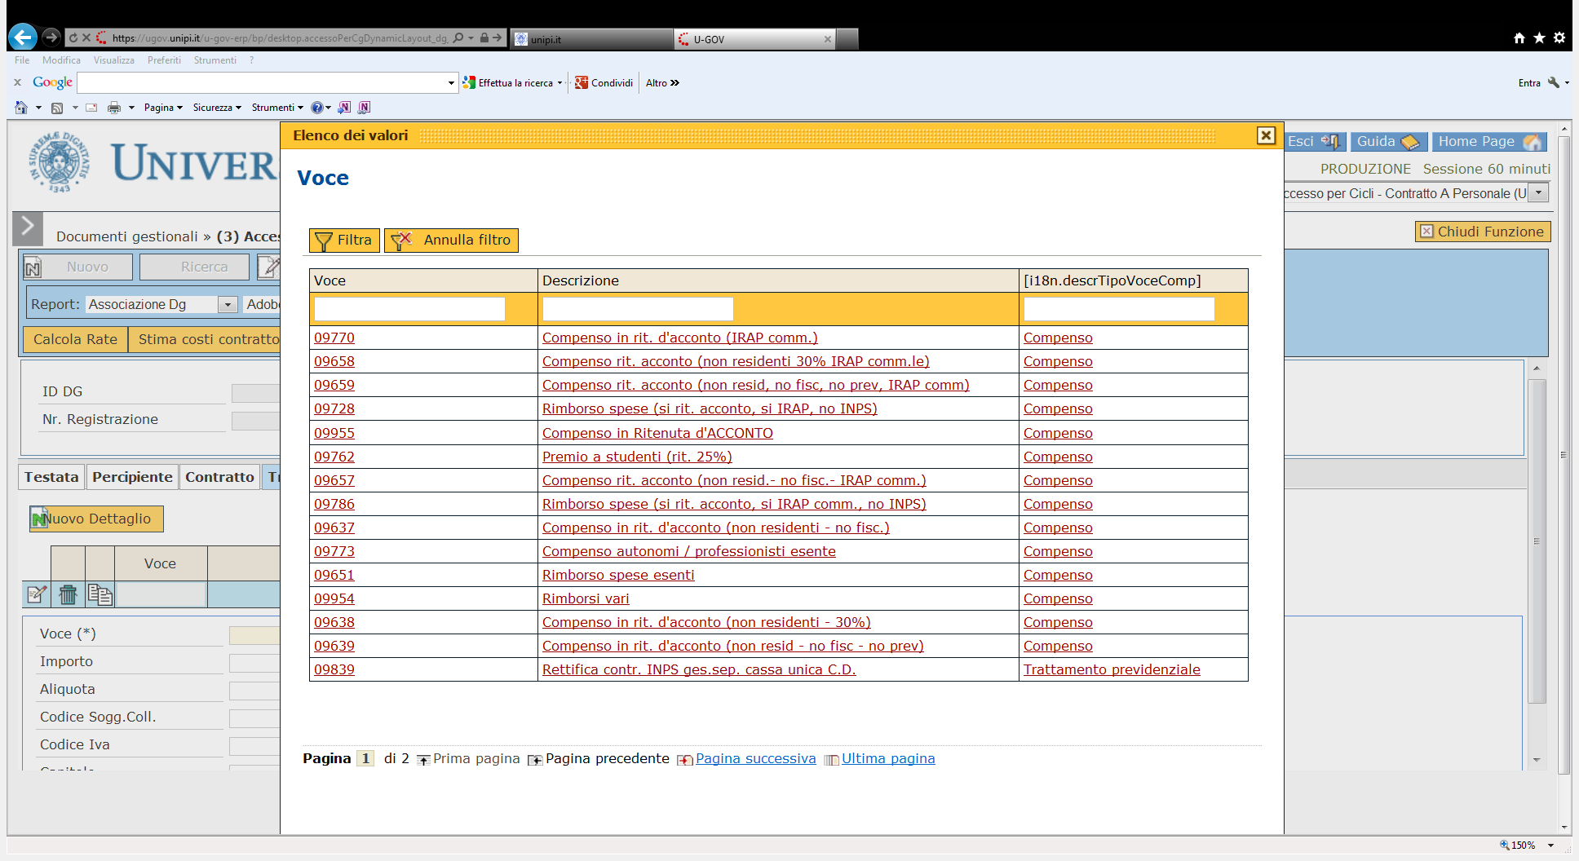
Ruolo AU

Slide 12
Soggetti residenti e non residenti fiscalmente
Il TUIR all’art. 2 comma 2 definisce non residenti le persone fisiche che per la maggior parte del periodo di imposta sono iscritte nelle anagrafi o hanno la residenza o il domicilio (ai sensi del cc) nel territorio dello Stato.
Basta si realizzi una di quelle condizioni e la persona risulta residente e tassata in Italia per tutti i suoi redditi, altrimenti è non residente e tassata in Italia solo per i redditi ivi prodotti.

Slide 13
Alcuni redditi si considerano «italiani» a prescindere
L’art. 23 del TUIR al comma 2 lett. b) dispone che si considerano prodotti nel territorio dello Stato, se corrisposti da sostituto di imposta italiano (come è l’Ateneo) , tra gli altri:
- i redditi di cui alla lettera c del comma 1 dell’articolo 50 → le borse di studio e approfondimento
- le co.co.co
Teoricamente questi redditi andrebbero sempre tassati a scaglioni IRPEF come un qualsiasi soggetto italiano anche nel confronti dei non residenti
Per le borse è esattamente cosi’. Per le co.co.co. A non residenti – sol perché esiste specifica disposizione all’ articolo 24 comma 1-ter del DPR 600/72 si applica una ritenuta del 30%

Slide 14
Redditi di lavoro autonomo percepiti da non residenti
L’articolo 25 del DPR 600/72 dispone al 1^ comma seconda alinea che i redditi di lavoro autonomo corrisposti a soggetti non residenti devono subire dal sostituto di imposta una ritenuta pari al 30%.
Solo se il prestatore svolge all’estero la prestazione non c’è bisogno di operare alcuna ritenuta
ATTENZIONE: la prestazione all’estero effettuata nei confronti dell’ Ateneo da un professionista munito di VAT fa sorgere però problemi di territorialità IVA.

Slide 15
Applicazione delle convenzioni internazionali contro le doppie imposizioni
Un soggetto non residente , per non subire il prelievo del 30%, può chiedere l’attribuzione dei benefici derivanti dall’applicazione delle convenzioni internazionali contro le doppie imposizioni tra Italia e quel paese che di solito prevedono – per i redditi di lavoro autonomo – la tassazione nel paese di residenza.
Occorre però:
Che il percipiente ci chieda direttamente l’applicazione della specifica convenzione
Presenti la dichiarazione della sua autorità fiscale competente o del modello D recentemente approvato debitamente sottoscritto dalla medesima dove sia accertato lo status di contribuente del paese di riferimento
Dichiari l’ inesistenza di una sede fissa in Italia.
In assenza di questi presupposti va applicato il 30%.

Slide 16
Applicazione delle convenzioni internazionali contro le doppie imposizioni – modello D

Slide 17
Modello D/1

Slide 18
Modello D/2

Slide 19
Modello D/3

Slide 20
I RUOLI DA USARE – soggetti fiscalmente non residenti
CLASSIFICAZIONE FISCALE | RUOLO | DETRAZIONI ARTICOLO 13 | Voce Di Compenso | Altre voci da inserire
Reddito di lavoro assimilato – borsa di studio – art. 50 primo comma lettera c) TUIR | BS | SI | 09947 – Borse di studio (tass.IRPEF) Come per gli italiani residenti fiscali 09776 (IRAP comm.le)
Borse di studio esenti – LEGGI SPECIALI | BE | NO | 09941 – Borsa di studio (tot.esente) Come per gli italiani residenti fiscali
Reddito di lavoro autonomo professionale art. 53 TUIR | PR | NO | 09638 – Compenso in ritenuta d’acconto (non residenti – 30%) Con convenzione: 09637 – Compenso in ritenuta d’acconto (non residenti –no fisc) | 09759 – Rimborso spese tassate (per i professionisti anche senza compenso)
Reddito di lavoro autonomo occasionale (vedi esempio gestione in UGOV slide successiva) | AU | NO | 09638 – Compenso in ritenuta d’acconto (non residenti 30%) Con convenzione: 09639 – Compenso in ritenuta d’acconto (non residenti –no fisc) | 09728 – Rimborso spese (si rit. Acconto, si IRAP, no INPS) 09651 Rimborso spese esenti (Ris. AGE 49/2013)

Slide 21
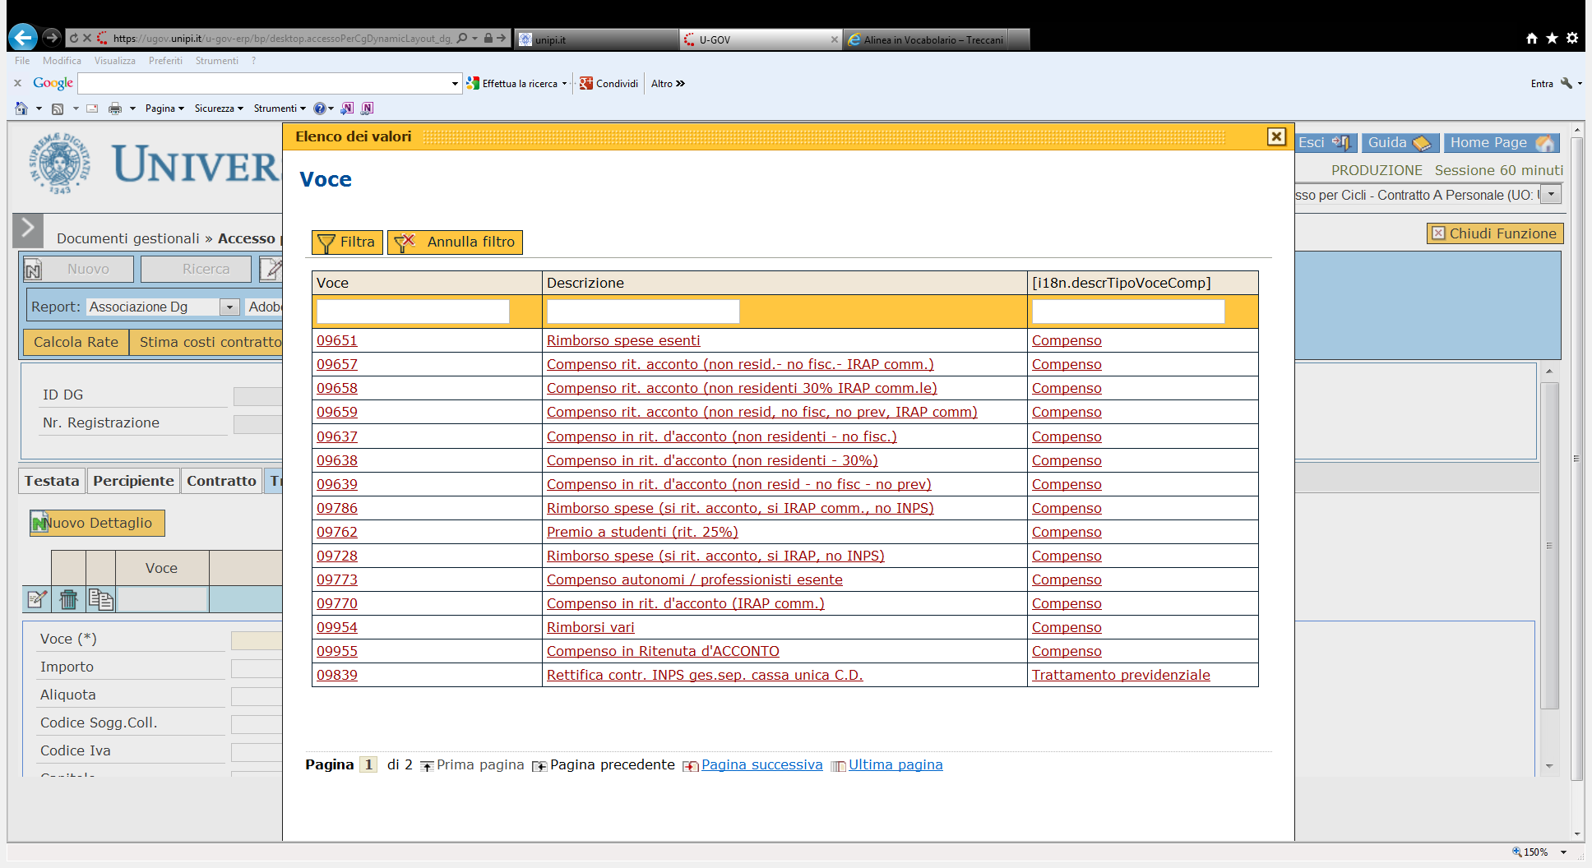
RUOLO AU

Slide 22
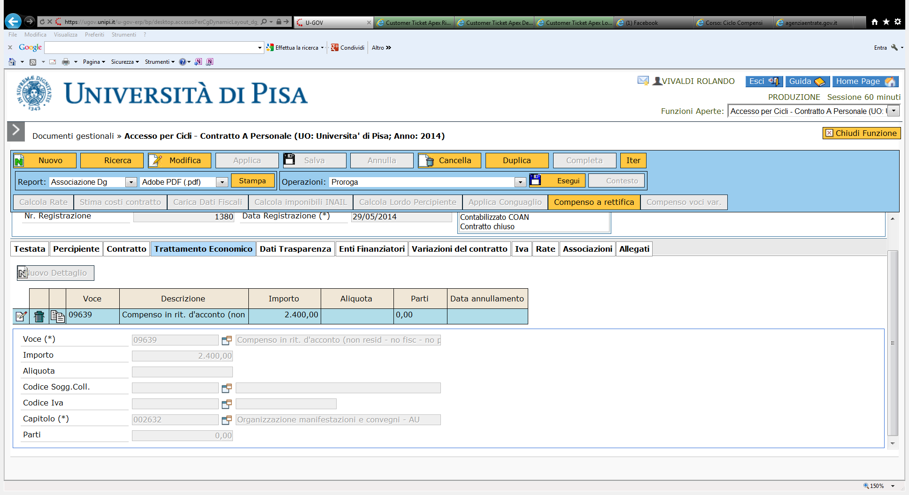

Slide 23
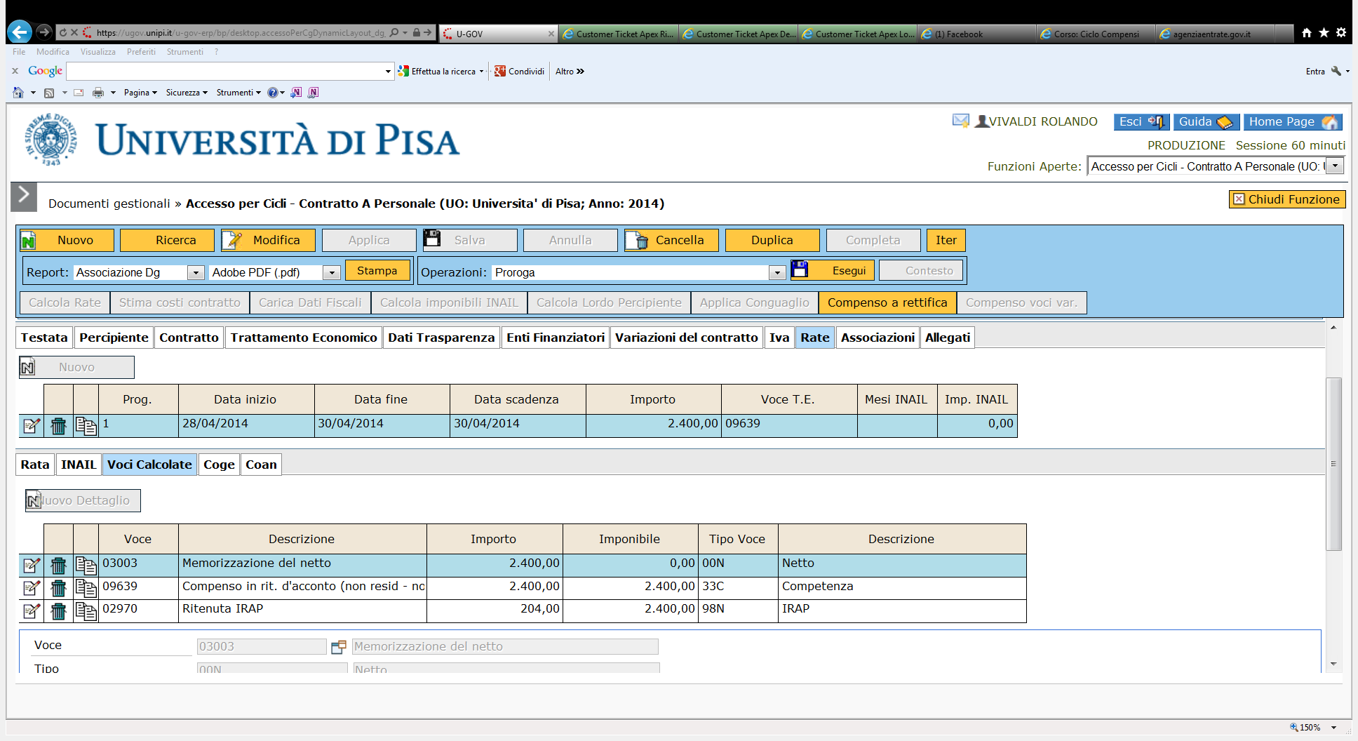

Slide 24
Gli occasionali con reddito >5000 euro
Se il soggetto comunica di aver percepito redditi esterni che cumulati concorrono a determinare l’ammontare di 5000 € della franchigia per l’imponibilità ai fini INPS bisogna inserire l’informazione nella Scheda Dati Fiscali e Previdenziali.
La voce 04685 – Reddito INPS lavoro soggetto con i redditi derivanti dalle collaborazioni con l’ateneo e di applicare le ritenute INPS sulla quota eventualmente eccedente rispetto ai 5000
Indicare
− L’importo: reddito esterno percepito
− La data di inizio: deve corrispondere con quella del giorno in cui il soggetto ha percepito il reddito esterno.
− La data di fine: deve corrispondere con il 31/12 dell’anno in corso (anno in cui si pagano i compensi)
Se il superamento dei 5000 euro deriva da incarichi conferiti dall’ Ateneo il sistema calcola automaticamente la contribuzione inps all’aliquota del 28,72%: eventualmente, in presenza di altra contribuzione o pensione, andrà inserito in scheda dati fiscali e previdenziali la voce 1439 per poter effettuare il calcolo giusto.

Slide 25
Soggetto iscritto ad altra cassa o pensionato
Inserimento delle voci di trattamento economico all’interno della Scheda Dati Fiscali e Previdenziali
La voce 01439 – Soggetto ges. separ. INPS iscritto ad altra cassa permette di calcolare le trattenute INPS sul compenso nella misura del 22%. La data di inizio deve essere compilata obbligatoriamente e deve corrispondere con la data in cui il soggetto si iscrive all’altra cassa o inizia a percepire la pensione
Inserimento delle voci all’interno della cartella “Trattamento Economico” del Compenso.All’interno della cartella Trattamento economico, di default, l’applicativo propone la voce 01439 inserita nella scheda dei dati fiscali e previdenziali (se la voce è inserita in SDF prima dell’inserimento del dg contratto appare in automatico nella Tab «trattamento economico», altrimenti – se il contratto è già caricato – bisogna caricare l’informazione attivando l’app «carica dati fiscali» e ricalcolare la rata).

Slide 26
La voce 4685 in Scheda dati fiscali e previdenziali e nel compenso (INPS 2013 AL 27,72%)
Righe della Tab «Voci calcolate» - Dg «Compenso» 7542/2013 – Dip.to Civiltà e Forme del Sapere
Voce | Descrizione | Importo | Imponibile
03003 | Netto | 779,44 | /////////
09955 | Compenso soggetto a RA | 1.101,57 | 1.101,57
04603 | INPS 1/3 | 101,82 | 1.102,00
00832 | RA | 220,31 | 1.101,57
02692 | INPS 2/3 | 203,65 | 1.102,00
02970 | IRAP | 93,64 | 1.101,57
Il soggetto aveva già una rata di 1.101,57 pagata dall’Ateneo poi ha ricevuto dall’esterno un importo che fa superare i 5000 euro = 1.101,57+3898,43=5.000,00 ATTENZIONE. LA VOCE, PUR INSERITA NEL DG CONTRATTO,FUNZIONA SOLO NEL DG COMPENSO
Il soggetto ha avuto una prima erogazione di 1.101,57, poi dall’esterno
3.898,43 (quindi in questo momento arriva a 5.000,00 euro) e poi un’altra
erogazione dello
stesso importo della prima che viene qui riportata.
Righe della Tab «Voci calcolate» - Dg «Compenso» 7542/2013 – Dip.to Civiltà e Forme del Sapere
Voce | Descrizione | Importo | Imponibile
03003 | Netto | 779,44 | /////////
09955 | Compenso soggetto a RA | 1.101,57 | 1.101,57
04603 | INPS 1/3 | 101,82 | 1.102,00
00832 | RA | 220,31 | 1.101,57
02692 | INPS 2/3 | 203,65 | 1.102,00
02970 | IRAP | 93,64 | 1.101,57
Il soggetto aveva già una rata di 1.101,57 pagata dall’Ateneo poi ha ricevuto dall’esterno un importo che fa superare i 5000 euro = 1.101,57+3898,43=5.000,00 ATTENZIONE. LA VOCE, PUR INSERITA NEL DG CONTRATTO,FUNZIONA SOLO NEL DG COMPENSO
Risorse Umane » Scheda dati fiscali e previdenziali
Voce: 04685
Descrizione:Reddito INPS lavoro autonomo esterno
Tipo:2
Importo:3.898,43
Aliquota:27,720
Data inizio:01/01/2013
Data fine:31/12/2013
Risorse Umane » Scheda dati fiscali e previdenziali
Voce: 04685
Descrizione:Reddito INPS lavoro autonomo esterno
Tipo:2
Importo:3.898,43
Aliquota:27,720
Data inizio:01/01/2013
Data fine:31/12/2013

Slide 27
Ticket del 02/05/2013 nr.228550 «Voci che appaiono nella Tab «Trattamento Economico» Diverse da quelle che appaiono nel cedolino del compenso»
I codici esposti sul prospetto non sono quelli delle voci di Trattamento Economico del corrispondente pannello del compenso, bensì sono le voci calcolate presenti nell'apposito pannello del compenso. Non vi deve essere necessariamente corrispondenza tra i codici delle voci di Trattamento Economico e quelli delle voci che rappresentano appunto l'effetto del calcolo eseguito da CSA, impostato mediante le voci di TE.

Slide 28
Ticket del 29/03/2013 nr.225030 «Recupero imposta di bollo»
La Voce 09771 Recupero Imposta di Bollo deve essere inserita all'interno del DG Compenso e non all'interno del Dg Contratto. E' bene ricordare che nel DG Contratto non è possibile inserire più voci di Compenso: è permesso l'inserimento di UNA ed UNA SOLA VOCE DI COMPENSO. Sarà nel successivo DG Compenso che si potranno inserire quante altre voci di compenso si vogliono, purché siano imputate sul capitolo della voce del compenso principale (ossia voci di compenso diverse, ma imputate sempre sullo stesso capitolo).Questo è anche il caso della voce 09771 relativa al recupero del bollo.

Slide 29
Ticket del 10/04/2013 nr.225089 «Inserimento Rimborsi spese in contratto»
la gestione dei Rimborsi spese per gli AU e i PR avviene all'interno del DG Compenso.In particolare, nel DG Contratto all'interno del Tab Trattamento Economico si deve inserire la Voce di Compenso. La voce di compenso è quella che definisce la tipologia della prestazione ed è sempre necessario che sia presente una voce di compenso nel DG contratto. Inoltre, è' bene ricordare che nel DG Contratto non è possibile inserire più voci di Compenso: è permesso l'inserimento di UNA ed UNA SOLA VOCE DI COMPENSO. Sarà nel successivo DG Compenso che si potranno inserire quante altre voci di compenso si vogliono, purché siano imputate sul capitolo della voce del compenso principale (ossia voci di compenso diverse, ma imputate sempre sullo stesso capitolo).Questo è anche il caso delle Voci di Rimborso Spese. Infatti, alla creazione del DG Compenso all'interno del Tab Trattamento Economico si dovrà inserire la Voce di Rimborso Spese ed il capitolo da inserire sarà quello relativo alla voce di compenso principale (voce di compenso che sarà inserita in automatico nel Tab Trattamento Economico del DG Compenso perchè ereditata in automatico dal sistema al Crea e Associa).

Slide 30
Ticket del 15/04/2013 nr.225982 «Gestione compensi che si configurano come diritti di autore»
Per casistiche di questo tipo esiste già la voce 09806 Diritti d'Autore da liquidare sul ruolo PR per non calcolare IRAP.La voce richiede l'inserimento del campo aliquota e importo. La normativa prevede per i soggetti con meno di 35 anni, che l'imponibile della ritenuta d'acconto sia pari al compenso abbattuto del 40%. Dai 35 anni in su l'imponibile deve essere abbattuto del 25% come previsto dall'art. 67 comma 1 lettera G del TUIR. Per poter abbattere il valore dell’imponibile del compenso occorre valorizzare il campo "Aliquota" della voce 09806, indicando, in percentuale, la base imponibile. Se la riduzione spettante è del 40% occorre indicare 60. Se la riduzione spettante è del 25% occorre indicare 75.La voce 09806 deve essere accompagnata dalla voce di IVA 04413 ma con codice di esenzione I120 “Operazione non rilevante”.
LA GESTIONE AVVIENE NEL DG CONTRATTO

Slide 31
Gestione Opere dell’ingegno nel DG «Contratto»
Tab «Trattamento Economico»:
Voce (*) :9806 «Diritti d’autore»
Importo : 1.553,38 (da Tab «Contratto»)
Aliquota (*) 75
Codice Sogg.Coll.
Codice Iva
Capitolo (*) 002650 «consulenze ed incarichi»
Parti
Dg. «Contratto» del 24/04/2013 nr. registrazione dg 1520 - Tab «Voci Calcolate» – Direzione Ricerca ed internalizzazione
Voce | Descrizione | Importo | Imponibile
03003 | Netto | 1.320,37 | /////////
09806 | Diritti d’autore | 1.553,38
04418 | IVA-Imposta valore aggiunto |  | 1.553,38
00832 | Ritenuta d’acconto | 233,01 | 1.165,04

Slide 32
Ticket del 17/04/2013 nr.226563 «Detrazioni anno precedente al pagamento del compenso»
Il dg contratto calcola sempre solo una stima dei costi, per cui calcola sempre le detrazioni perché non tiene conto del periodo di competenza. Nei compensi invece il sistema fa i calcoli puntuali in base alla situazione del percipiente a quel momento e in base al periodo di competenza del compenso. Attualmente in CSA le detrazioni vengono calcolate in maniera automatica solo se il periodo di competenza è compreso nell'anno corrente. In caso si liquidino ora compensi con periodi di competenza in anni passati questi non verranno calcolati in automatico da CSA ma sarà necessario aggiungere nel compenso la voce 08134 indicando manualmente nel campo parti il numero dei giorni per quale si vuole calcolare.
Il calcolo del compenso deve essere lanciato con conguaglio perché il sistema tenga conto della voce 08134.
GESTIONE EVENTUALE IN SCHEDA DATI FISCALI A CURA DELL’AMMINISTRAZIONE CENTRALE

Slide 33
Ticket 296683 del 9/06/2014
il calcolo delle detrazioni in fase di inserimento del DG CTR al Personale è particolare. Riassumendo il funzionamento, esso prevede una serie di calcoli sul mese corrente per il futuro, indipendentemente dalla competenza effettiva del CTR (quindi anche se anni precedenti); ciò ne giustifica il calcolo in sede di DG CTR al Personale (N. REg. 1449/2014 – IDDG 371757).Tuttavia, questa informazione, non rilevando ai fini dell’accantonamento a budget, non comporta problematica particolari in fase di inserimento del DG CTR che è solo una simulazione di quanto potrebbe costare a consuntivo la prestazione. Infatti, è in sede di creazione del DG Compenso (quindi a consuntivo) che avviene in modo corretto il calcolo del costo.Pertanto, è in tale sede che è necessario inserire, come già indica anche Lei, la voce 08134 - Giorni per detrazioni personali, valorizzando il campo “PARTI” ai fini del riconoscimento delle detrazioni per periodi precedenti, laddove ne sussistano i presupposti per l’attribuzione (come nel caso del DG COMPENSO IDDG 371898, collegato al DG CTR 371757, ove ho verificato che il campo Parti è stato valorizzato a 30 gg). Sarà poi in fase di creazione del relativo DG Compenso, se ne sussistono effettivamente i presupposti, che potrete riconoscere le detrazioni, inserendo come di consueto la voce 08134.Riassumendo, in sede di DG CTR, anche se si ha competenza in anni passati, le detrazionei vengono comunque stimate (per la logica di funzionamento che vi è alla base), ma per riconoscerle effettivamente, sussistendono i presupposti, è in sede di DG Compenso che è necessario inserire la voce 08134.

Slide 34
Ticket del 17/04/2013 nr.226671 «Rimborsi spese ruolo PR»
La voce da utilizzare è la 09759, che ora è visibile in TE. E' corretto inserirla nel DG Compenso, in quanto nel contratto non è possibile inserire più di una voce di compenso.

Slide 35
Le spese esenti
Come noto la risoluzione 49/2013 ha consentito – in assenza di qualsiasi erogazione a titolo di compenso – di non operare la ritenuta d’acconto sul mero rimborso spese a prestatori di lavoro autonomo non esercitato abitualmente.
L’Università di Pisa aveva già adottato, sulla base di considerazioni tributarie e di un interpello all’Agenzia Regionale della Toscana, questo comportamento.
La gestione in UGOV di tale fattispecie avviene – NEL CICLO COMPENSI DG CONTRATTO – mediante l’inserimento, nella TAB «Trattamento economico» della voce 9651 Rimborso spese esenti
Dg. Compenso del 04.06.2014 – nr. registrazione dg .5577 Tab «Voci calcolate» - Dip.to Giurisprudenza
Voce | Descrizione | Importo
03003 | Memorizzazione del netto | 78,37
09651 | Rimborso spese esenti | 78,37

Slide 36
http://elearning.u-gov.it/pluginfile.php/4742/mod_resource/content/0/MANUALE_VOCI_TRATTAMENTO_ECONOMICO_PER_RUOLO.pdf

Slide 37
Ticket del 12/04/2013 nr.2255710 «Gestione aliquota marginale ruolo PE»
Relativamente al contratto che sta inserendo se vuole che l'aliquota marginale del 27% venga applicata dal sistema anche in sede di conguaglio allora sarebbe meglio inserire nella scheda dati fiscali la voce 04350 Richiesta calcolo e cong. ad aliq. Fissa
Nei contratti come si diceva il sistema fa solo una stima dei costi che serve al sistema per determinare correttamente gli oneri a carico ente, che servono per determinare il costo complessivo da accontanare, la parte carico dipendente non serve nel contratto perché non incide nei costi.Per questo motivo quindi il sistema non verifica i dati di irpef in sede di contratto, ma solo in sede di compenso quando si andranno a fare i conteggi reali e corretti.Potete quindi proseguire nell'inserimento del contratto e calcolando il compenso il sistema utilizzerà le aliquote da voi indicate.

Slide 38
Dati fiscali e previdenziali
Voce:
04350
Descrizione:
Richiesta calcolo e cong. ad aliq. fissa
Tipo:
4
Importo:
0,00
Aliquota:
27,000
Data inizio:
02/09/2013
Data fine:
02/02/2222
Inserimento aliquota marginale in scheda dati fiscali

Slide 39
Ci son tante voci in U-GOV per l’aliquota marginale ma in definitiva si usa solo la 04350 in SDF comunicando con help desk all’Amministrazione Centrale
Voce 00221 - ‘‘Memorizzazione aliquota max/marginale”. Va inserita per definire la percentuale di aliquota da applicare alle liquidazioni, qualora vengano liquidate al percipiente somme inquadrate come redditi assimilati a lavoro dipendente ed egli richieda l’applicazione di un’aliquota IRPEF marginale anziché a scaglioni progressivi di imposta. – Si tratta di una voce che può essere inserita in SDF o direttamente all’interno del Tab Trattamento Economico del DG, in quanto agisce solo in sede di liquidazione.
Voce 01352 - “CC con tassazione aliquota max/marginale”. Va inserita qualora vengano liquidate al percipiente somme inquadrate come redditi assimilati a lavoro dipendente ed egli richieda l’applicazione di un’aliquota IRPEF marginale anziché a scaglioni progressivi di imposta. Tale voce non ha valore in sede di conguaglio. Deve essere utilizzata insieme alla voce 00221 - “Memorizzazione aliquota max/marginale”; infatti, la voce 01352 non è sufficiente da sola per indurre la procedura ad applicare la tassazione ad aliquota marginale e va accompagnata dalla voce 00221, proprio per definire la percentuale di aliquota da applicare alle liquidazioni. Si tratta di una voce che può essere inserita in SDF o direttamente all’interno del Tab Trattamento Economico del DG, in quanto agisce solo in sede di liquidazione. Utilizzando tali voci , proprio perché agiscono solo in fase di liquidazione, anche se si crea il DG Compenso e si attiva il flag CON CONGUAGLIO, il sistema non lo calcola con aliquota marginale, ma con aliquota a scaglioni. Per ottenere anche il conguaglio con tassazione ad aliquota marginale, si dovrebbe, quindi, utilizzare la voce 04350.
Voce 04350 – “Richiesta calcolo conguaglio ad aliquota fissa”. Tale voce è alternativa alle voci 01352+00221, con la differenza che la 04350 applica l’aliquota IRPEF marginale, sia in sede di liquidazione, che di conguaglio. Si tratta di una voce che può essere inserita solo in SDF, in quanto agisce sia in sede di liquidazione che di conguaglio.

Slide 40
Borse di studio e di approfondimento tassabili, tirocini di durata inferiore all’anno
L’articolo 13 del TUIR dispone che chi percepisce redditi fino a 8.000,00 euro ha diritto ad una detrazione (dall’imposta lorda), rapportata al periodo di lavoro, pari a 1.880,00 eurosu base annua
Il sostituto di imposta deve rapportare questa detrazione al periodo di paga ma comunque non attribuirla per una dimensione inferiore a 1.380,00 euro (per i rapporti a td) e 690,00 euro (per quelli a tempo indeterminato)
Quindi per i piccoli rapporti potremo su UGOV usare questa facoltà facendosi rilasciare una richiesta di applicazione dell’importo di detrazione minima (1.380,00 euro ) che avrebbe anche il pregio di costringere il soggetto a «pensare» al suo reddito annuale riflettendo se esso supererà o meno gli 8.000,00 euro
Per realizzare questo obiettivo utilizzeremo nel compenso la voce 08289 (detrazione minima non rapportata) previo inserimento nella scheda dati fiscali: l’importo sarà riconosciuto solo a conguaglio. Se ci sono necessità in tal senso mettete su help desk la richiesta e ne valuteremo insieme le implicazioni.

Slide 41
Per azzerare quindi l’IRPEF sui piccoli compensi a td
La voce voce 08289 agisce solamente in fase di Conguaglio Fiscale, quindi in sede di Stima dei Costi (DG Contratto), è come se non venisse considerata, anche se la visualizziamo in Trattamento Economico. Al momento del calcolo del Compenso con applicazione del Conguaglio Fiscale la voce verrà considerata.

Slide 42
Gestione piccoli importi previsionalmente <8.000,00 euro/anno
Dg. Compenso del 14.11.2013 – Nr. registrazione dg.8928 Tab «voci calcolate» -
Voce | Descrizione | Importo | Imponibile
03003 | Netto | 2.175,00 | /////////
09947 | Borse imponibili | 2.175,00 | 2.175,00
00961 | IRPEF –I^scaglione | 287,50 | 1.250,00
00962 | IRPEF –II^scaglione | 249,75 | 925,00
01372 | Detrazioni art.13 | -100,82
00873 | Conguaglio fiscale | -436,43 | -436,43
02970 | Ritenuta IRAP | 184,88 | 2.175,00
Scheda dati fiscali
E previdenziali

Slide 43
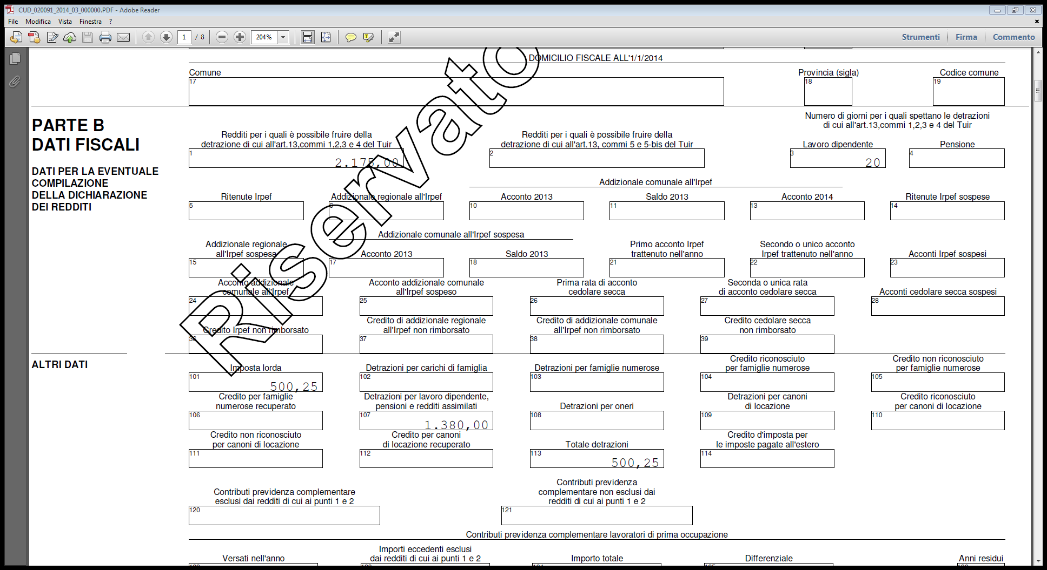
Ricalcolo preciso dell’RPEF a conguaglio certificata sul CUD

Slide 44
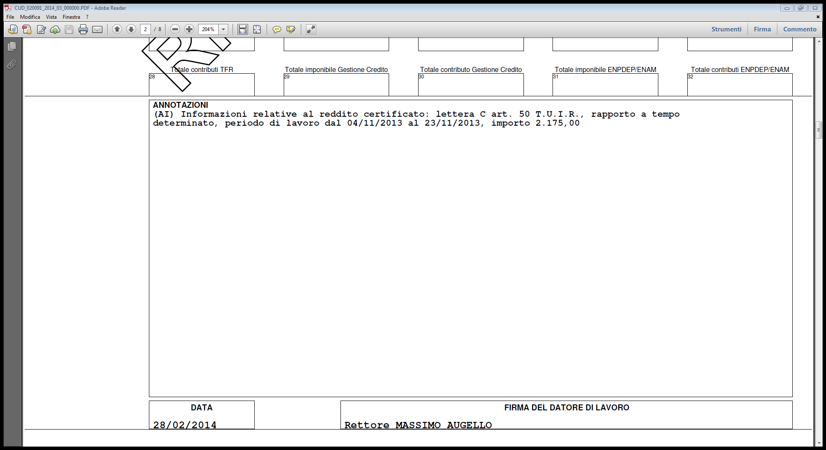
Le annotazioni. Ricordiamo che il CUD va emesso, e fino
al 2012 non era così, anche per compensi esenti su cui magari si poteva pensare di fare generici di uscita. Quando c’è un compenso, pur esente, si deve sempre passare dal ciclo compensi.

Slide 45
Una incursione in un terreno ragioneristico….ticket 263519 del 31/12/2013
La premessa è che normalmente, le missioni, i compensi e gli incarichi (nb. questo NON vale per gli altri DG) devono essere liquidati nell’esercizio di competenza. Se per qualche motivo questo non accade, ed il compenso/missione/incarico viene creato nel successivo esercizio con date di competenza riferite a quello precedente,il sistema crea le estensioni nell'esercizio precedente al 2014, ovvero il 2013. Se si contabilizza nel 2014 un compenso/missione/incarico con competenza 2013, il sistema considererà il costo come un costo 2013 anzichè 2014. Il documento gestionale sarà del 2014, ma contabilmente sarà del 2013 per questo motivo quando si effettuano le contabilizzazioni bisognerà inserire come contesti COGE/COAN il 2013: - il costo verrà rilevato correttamente per competenza sul 2013 (coan normale e coge prima sono sul 2013); - il budget verrà scalato nel 2013; Dato che le registrazioni contabili in questo modo vengono fatte direttamente sul 2013 (con conseguente erosione del budget 2013), non è necessario creare una scrittura anticipata nel 2013 da riportare all'esercizio 2014. Per i Contratti al personale creati nel 2013, con rate che si liquidano nell'esercizio successivo: 1) se la rata è di competenza del 2013 e viene liquidata nel 2014, non effettuerai il riporto delle scritture anticipate poichè la scrittura normale del compenso verrà effettuata nel contesto 2013 sterilizzando la scrittura anticipata del 2013. 2) (Voci non competenziate) se la rata è di competenza del 2014 dovrai aver effettuato il riporto della scrittura anticipata che verrà sterilizzata dalla normale del compenso nello stesso contesto 2014. 3)(Voci competenziate) se la rata è di competenza del 2014 avendo creato le estensioni future, una volta riaperto l'esercizio 2014, potrai contabilizzare le rate del 2014 che attribuiranno il costo presunto nello stesso esercizio scalando budget dalla coordinata analitica del 2014. E' possibile registrare DG di missione direttamente nel 2014 riferite al 2013, valgono le stesse considerazioni dei compensi: il costo viene imputato nel contesto 2013. Se viene effettuato il riporto degli scostamenti relativi alle grandezze vincolate (progetti) non sarà più possibile inserire compensi/missioni ed incarichi nel 2014 con date di competenza 2013. Il costo non potrà più essere scaricato nell'esercizio di competenza 2013.

Slide 46
Con questa raccomandazione – ticket 265197 del 14.01.2014
«con l'avvicinarsi delle chiusure dell'anno 2013, vi ricordiamo che tutti i compensi, missioni e/o incarichi, inseriti ma non pagati nel 2013, devono assolutamente essere cancellati e reinseriti nell'anno in cui realmente verranno pagati.Come si è sempre sottolineato, perché il sistema calcoli correttamente sia gli importi di contributi e ritenute aggiornando i rispettivi montanti, che soprattutto il conguaglio stesso, è necessario che compensi, incarichi e missioni siano inseriti nell'anno in cui entreranno realmente nei redditi del percipiente (anno di pagamento), indipendentemente dall'anno di competenza delle somme stesse.Per evitare errori è stato inserito un blocco che impedisce di creare gli ordinativi di pagamento per compensi, missioni ed incarichi in un anno diverso da quello di creazione del documento stesso.»
Cioè è espressione del fatto che i compensi e gli altri emolumenti assimilabili sono regolati dal principio di cassa (art. 51 TUIR) e quindi è necessario che il documento «chiave» che scatena gli adempimenti fiscali e contributivi – cioè il dg compenso – lo faccia nell’esercizio di pagamento indipendentemente dalla competenza economica che sarà regolata e modualta invece come da slide precedente.

Slide 47
Non si possono creare estensioni COGE/COAN 2013 e pagare compensi nel 2014 se siamo in attività commerciale – ticket 272401 dell’11.02.2014
DOMANDA: CONTESTO: DIPARTIMENTO XXYY DG CTR. 7061 ID.101917 CREATO NEL 2013 ANDIAMO AD ASSOCIARE IL COMPENSO NEL 2014 COL "CREA ED ASSOCIA" . VENGONO CREATE LE ESTENSIONI NEL 2014 CREATO DG COMPENSO 935 USCIAMO IN "CONTABILITA' GENERALE" --> SELEZIONA DG PER CONTABILIZZAZIONESELEZIONO CONTESTO 2013 E RICERCO LA TIPOLOGIA "COMPENSO"A QUESTO PUNTO NON ME LO TROVA.PERCHE?
RISPOSTA:In questo caso il compenso interessato è un compenso a professionista in attività commerciale, e pertanto rilevante ai fini delle scritture IVA. Tali compensi costituiscono un eccezione alla regola generale, in quanto, poichè necessariamente la relativa scrittura IVA deve essere effettuata sull'esercizio 2014, non può essere infatti 'retrodatata' nel 2013, anche le estensioni COGE/COAN devono essere inserite nel 2014, dovendo essere allineate con la relativa scrittura IVA. Per questo, per tale tipologia di compensi, a differenza di tutti gli altri, non avviene il meccanismo di 'retrodatazione' delle estensioni COGE/COAN sull'esercizio precedente, e pertanto deve necessariamente essere contabilizzato sull'esercizio 2014.

Slide 48
Rivalsa INPS diversa per i minimi e per i professionisti non minimi (messaggio utenti.contab del 10/03/2014) – gestione in UGOV
«Care colleghe, cari colleghi,
il Cineca ha mutato atteggiamento sull’uso dell’eventuale voce nella Tab Trattamento Economico relativa ai professionisti contribuenti minimi che hanno la rivalsa Inps cioè quei contribuenti minimi non dotati di cassa e/o non iscritti all’albo che addebitano il 4% a titolo di rivalsa INPS.
Nessuno si senta di aver sbagliato poiché se riprendete gli esempi contenuti nelle dispense dei corsi preparatori, nell’illustrazione del caso 8 “COMPENSO A LAVORATORE AUTONOMO ABITUALE ISCRITTO A GESTIONE SEPARATA INPS CONTRIBUENTE MINIMO (Compenso professionisti Legge 111/2011)” nel dettaglio previdenziale, alla Voce da inserire era scritto “attivare la look up e scegliere la voce 04417………”: è il Cineca che ha dovuto mutare indirizzo per problemi nelle certificazioni ai professionisti. Nessun problema quindi, provvederemo noi centralmente ad aprire un ticket e far cambiare il pregresso che dobbiamo certificare
Da qui in avanti va usata la voce 02029 : “Rivalsa 4% Legge 111/2011 (iscritti gest.sep.impon.IVA e altre rivalse)” ma solo per i contribuenti minimi .
Per tutti gli altri professionisti che hanno parimenti la rivalsa , ma non sono minimi, bisogna continuare ad usare la tradizionale voce 04417 “Rivalsa (iscritti GS, imponibile IVA e altre rivalse)”.
Invece per coloro che hanno la cassa professionale – indifferentemente al 2% o al 4% - si può continuare ad usare la voce 04415 “Rivalsa(iscritti ad albo impon.IVA)”»

Slide 49
Qui ci sarebbe un errore quindi….ma non è colpa nostra, è antecedente al messaggio!

Slide 50
Sui minimi (ora regime di vantaggio) attenzione a non confonderli con le Ditte Individuali – si è confuso anche CINECA (ticket 285737 dell’ 08/04/2014)
Domanda: Come noto il regime di vantaggio ex dl 98/2011 convertito nella legge 111/2011 prevede l'applicazione del relativo regime ai percettori di redditi di lavoro autonomo ma anche ai percettori di redditi di impresa magari titolari di ditta individuale. Ci pare di non aver visto, nel ciclo acquisti la relativa voce che chi permetta il calcolo corretto (senza IVA nè ritenuta).Come facciamo per pagare una prestazione documentata con fattura commerciale?
Risposta sbagliata!!!!: anche in questo caso caso, non deve essere utilizzato il ciclo acquisti, ma quello dei compensi.La ditta individuale dovrà essere immatricolata dopo aver selezionato il tipo soggetto "Lavoratori autonomi - Professionisti".L'iter per pagare una fattura per una prestazione professionale, è lo stesso delle persone fisiche.
Consultando la Camera di Commercio si può distinguere il professionista dalla Ditta individuale versa e propria…se è una Ditta vera e propria si passa dal ciclo fatture (dove ci sono i codici del regime di vantaggio) e non dal ciclo compensi!!!! (il codice IVA I362 in attività commerciale, mentre in attività istituzionale va usato il codice IVA generico I120.)

Slide 51
Attenzione all’IRAP commerciale – ticket 294917 del 29/05/2014
Domanda: Ci risulterebbe che ancora non è stata adeguata l'aliquota IRAP commerciale che in base alle disposizioni del DL 66/2014 è passata dal 3,9 al 3,5%.E' vero che non c'è impatto immediato nei singoli compensi ma a livello di budget occorre comunque prevedere e calcolare l'IRAP al 3,5%.Approfitto per segnalare un dubbio "antico": quando c'è IRAP commerciale non viene differenziato il lordo amministrazione da quello percipiente nella TAB "Contratto", è come se l'IRAP non ci fosse...anche se la scrittura riporta correttamente il costo IRAP
Risposta: Aggiornato con l’ultimo agg.to CSA del 29/05/2014.

Slide 52
Vorrei ringraziare i miei
supervisori Ilaria Spinelli
e Alessandro Ficini e tutti
i colleghi del mio ufficio

